Slide 1
게임 플레이와 시나리오
하태욱
걸린 시간 : 10시간

Slide 2

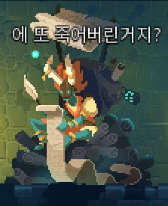
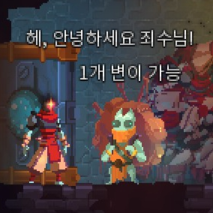
유사 장르의 스토리텔링
데드셀
로그배니아 (메트로배니아 + 로그라이크) 장르의 게임
NPC와 말할 수 있는 적들과의 대화, 내레이션을 통해서 스토리를 직접 전달
스테이지의 배경과 보스 몬스터의 모습을 통하여 스토리를 간접 전달
▶ NPC들을 통해서 플레이 방법이나 짧은 스토리를 전달하고, 게임을 진행해야지만 만날 수 있는 보스 몬스터를 통해서 중요한 스토리를 전달해 스토리를 일종의 보상처럼 느끼게 함
▶ 플레이어 캐릭터의 대사를 없애서 유저와 캐릭터를 동일시 시켜 스토리 몰입감을 상승시킴

Slide 3
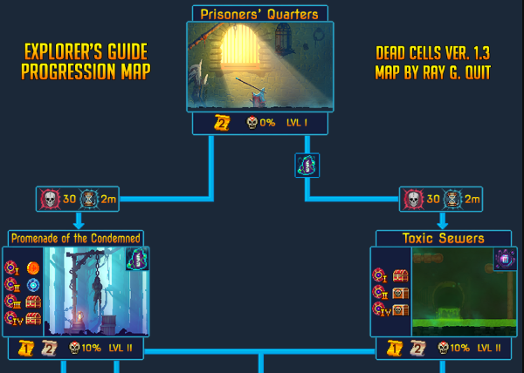
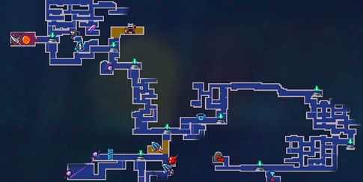
유사 장르의 스토리텔링
데드셀
플레이 도중 어떤 스테이지로 넘어가느냐에 따라서 뒤에 진행 가능한 스테이지가 달라짐
각 스테이지에는 배경과 남겨진 텍스트를 통해 서로 다른 스토리 경험 가능
▶ 플레이를 하면서 유저가 스토리를 위한 선택을 통해 개입가능
▶ 직접 스토리의 분기를 선택함으로써 유저의 몰입감을 높임
넓은 맵을 스테이지로 분류해서 짧게 나누고, 워프를 통해 빠른 이동이 가능하도록 함
▶ 긴 시간 플레이가 힘든 모바일 환경에 어울리는 방식

Slide 4

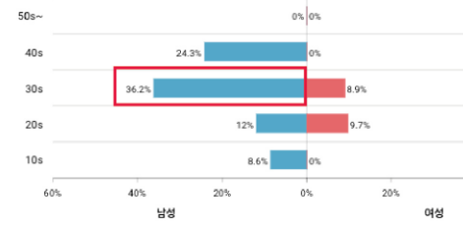
플랫폼에 따른 스토리텔링
PC의 스토리텔링 – 블레이드&소울
프롤로그에서 복수라는 최종 목표를 확실하게 전달
대화를 제대로 읽지 않더라도 컷신만 제대로 본다면 큰 줄기의 스토리는 이해가능 (대화를 스킵하는 유저 다수)
▶ 대화는 스킵해도 영상은 보는 유저가 많다 (진행목표이해)
스토리는 무협, 하지만 설정은 퓨전판타지로 해서 무협층을 타겟으로 잡되, 설정을 통해서 다양한 종족과 기술들이 세계관에 스며들 수 있도록 함
▶ 타겟 유저층의 폭을 넓히고, 세계관을 확장시킴
분기적 구조로 스토리를 짜려고 했으나, 여러 문제로 선형적인 구조를 갖춘 스토리로 완성됨
▶ 많은 비용이 소모되며, 수많은 유저의 다양성을 반영하기 어려우므로 게임을 즐기는 기반을 마련하는 것에 집중
출처 : 앱 에이프, 블소M 연령성별비 2018.12

Slide 5
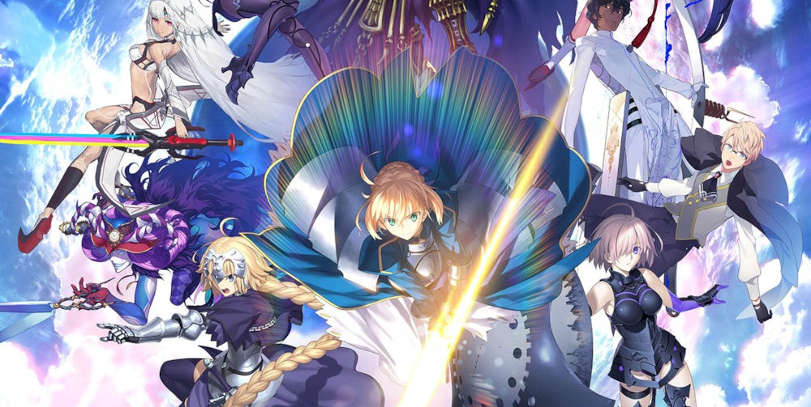
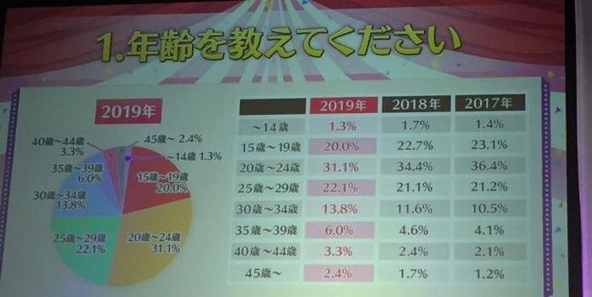
플랫폼에 따른 스토리텔링
모바일의 스토리텔링 – 페이트 그랜드 오더
프롤로그에서 세계를 구해야 하는 최종 목표 전달
컷신은 중요장면에서만 사용 (텍스트로 대부분 전달)
간편한 업데이트를 통한 리얼타임 스토리 (선형적 구조)
스토리와 전투를 적절하게 분배해야 함
▶ 전투의 당위성을 설명하고 몰입도를 상승시킴
모든 캐릭터가 스토리에서 활약하는 공평함
이벤트를 통해서 다양한 캐릭터의 스토리 전달
각 캐릭터가 활약할 수 있는 콘텐츠가 반드시 존재
▶ 유저는 자신이 좋아하는 캐릭터가 활약하는 것에 재미를 느끼고, 버려지는 캐릭터가 없으므로 모든 캐릭터를 키우게 되는 수집욕을 자극할 수 있음

Slide 6
플랫폼에 따른 스토리텔링
PC와 모바일의 차이점과 공통점
내 게임에 적용할 요소를 강조해서 표시함
분류 | PC | 모바일
주요 전달방식 | 컷신 | 텍스트
게임목표 | 시작시에 목표를 제공
스토리의 구조 | 선형적인 구조 (유저의 스토리 개입요소가 거의 없음)
스토리의 비중 | 게임을 즐기는 기반을 마련 | 게임의 주요 콘텐츠
타겟 연령대 (스토리가 중요 요소일 때) | 성인층 | 10, 20대 (성인 콘텐츠 제한적)
Notes:
매트로베니아 온라인으로 옮겼을때?
세계관이 다양해서 그래픽 리소스나 비용이 많이 드는 부분 반드시 설명이 필요하다

Slide 7
게임 기획 의도
내 게임의 스토리텔링 방법
분류 | 방법 | 의도
주요 전달방식 | 텍스트 | 가장 적은 비용, 쉬운 수정가능
게임목표 | 시작시에 목표를 제공 | 게임배경을 이해하고 몰입할 수 있도록 하는 장치
스토리의 구조 | 병렬구조 – 스테이지 안에서 다음 스테이지를 선택하는 분기점 구성, 스테이지와 캐릭터에 따라 바뀌는 스토리 | 액션게임에서 캐릭터를 바꿔가면서 반복플레이를 하게 만들 수 있는 중요 요소
스토리의 비중 | 게임자체를 즐기는 기반을 마련하고 캐릭터성을 강조하는 방식 | 반복 플레이의 당위성을 설정을 통해 만들고 각 캐릭터의 캐릭터성을 강조해 애정도를 높임
타겟 유저층 | 10, 20대의 액션 게임, 캐릭터 게임 선호 층 | 액션게임 조작에 익숙한 10, 20대와 캐릭터성을 즐기는 것을 좋아하는 선호층을 타겟으로 삼음
Notes:
플랫폼에 따른 기획의도를 상세하게 추가

Slide 8
게임 기획 의도
스토리 전달방식
구분 |  | 내용 | 고려사항
모바일 | 디스플레이 및 조작 | 기본 공격의 조작을 넓게 배치해서 조작의 편의성을 늘리고, 스와이프 등을 통해 전투UI의 숫자를 줄임 | 제스처를 통한 조작방식을 유저에게 어렵지 않게 전달할 방법 고려
 | 플레이 시간 | 난이도에 따라서 맵의 크기를 늘리거나 줄여서 플레이 타임을 조절함 | 난이도에 따라서 클리어 타임을 어느 정도로 잡을 것인지에 대한 적절한 분배
장르 |  | 액션 RPG, 메트로배니아, 로그라이크 | 게임 내에서 NPC 및 보스 몬스터와의 대화 등을 통해 스토리가 전달되도록 함
스토리 |  | 권선징악 | 흔한 스토리에서도 캐릭터성이 잘 들어나도록
소재 |  | 다양한 스토리 소재 (판타지, SF 등) | 각 소재가 스토리상에서 잘 섞이도록
스토리 전달 방법 |  | 튜토리얼 – 목표만을 간결하게 전달 캐릭터 – 캐릭터 성을 최대한 들어내며 캐릭터간의 설정 차이가 잘 느껴지도록 적 – 다양한 세계관의 요소를 딴 모습과 난이도에 따라서 달라지는 보스의 모습과 스토리를 통해 전달 무기 및 스킬 – 캐릭터의 스킬과 무기의 사용방식의 차이를 두어 캐릭터성 강조 배경 – 스테이지 분위기를 통한 간접적 전달 로딩화면 – 복잡한 소재이므로 자주 설명을 통해 유저가 세계관의 이해도를 높일 수 있도록 함 웹툰 – 홍보를 겸한 2차 창작이 활발하게 되기 위한 캐릭터 성을 강조한 게임 외적인 방법

Slide 9
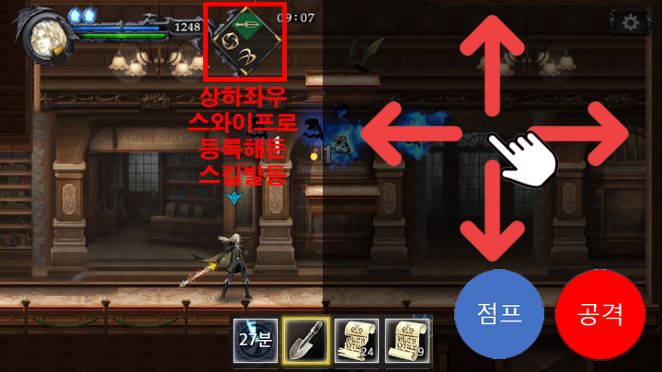
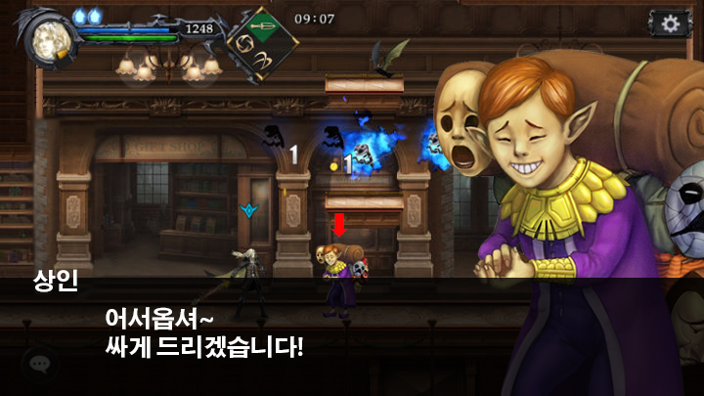
게임진행
기본 화면
게임 화면
왼쪽 화면을 터치해서 캐릭터를 조작가능
버튼은 공격과 점프로 이루어져 있다
스킬의 경우 스와이프로 발동
▶ UI의 숫자를 줄여서 조작이 편리하도록 함
대화 화면
진행도중에 NPC들을 만나면 대화 가능
▶ 캐릭터와 글씨를 크게해서 전달력을 높임
▶ 대화를 통해서 스토리를 전달해 유저가 캐릭터의 성격을 더욱 알기 쉬움

Slide 10
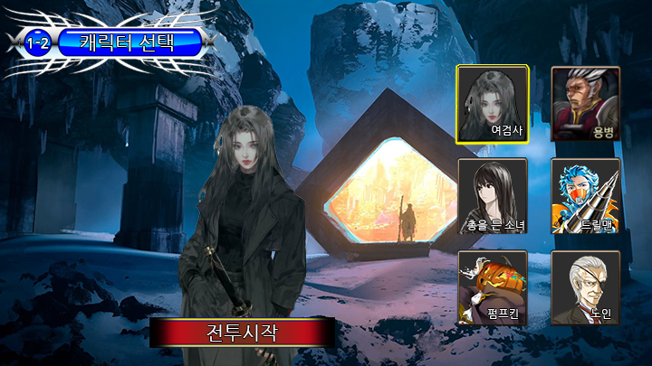
게임진행
캐릭터 선택
유저와 캐릭터가 별개로 나뉘어진 3인칭 관점 진행
▶ 유저가 자신이 선호하는 캐릭터를 고를 수 있도록 시놉시스 이후 프롤로그 진입전에 캐릭터 선택
캐릭터들은 전혀 다른 특색과 복장을 지녔으며 각각 서로 다른 스토리가 존재한다
▶ 다양한 세계에서 찾아온 영웅들이라는 것을 암시함과 동시에 다양한 스토리의 재미
▶ 반복플레이를 지루하지 않도록 다양한 스킬을 가진 여러 캐릭터를 육성하도록 함

Slide 11
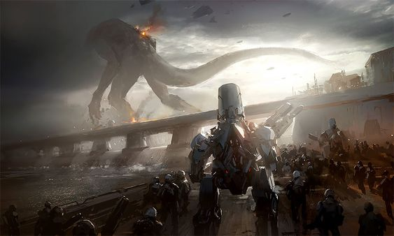
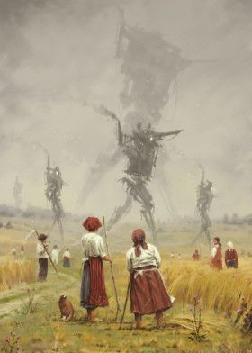
스토리텔링
시놉시스
지금의 세계와는 다른 또 다른 차원이 존재한다는 것
인류가 그것을 알게 된 것은 평행우주들을 연결하는 차원의 문이 열리고 몬스터들이 쏟아져 나오고부터였다
몬스터를 막아내는 것만으로도 벅찼던
Notes:
시간적 공간적 요소 표현 필요, 이야기 적으로 정체모를 괴물들이 어떻게 등장 했는지가 있어야 한는 이야기인데 그 부분 설명이 부족함. (아니면 차원의 틈새에 대해서 설명하던가)
다차원 우주에 대해서 설명을 하는 시놉시스로 가져가자 (스파이더맨 뉴 유니버스 처럼, 다차원 설명이랑 경계가 무너지게 된 이유) (공통된 현상이 일어나는 이유) (영웅의 탄생이나 이유) (적의 근원)
나랑 같은 영웅들이 다양한 차원의 있다는 것에 정확한 이유를 넣어주면 다양한 적들이 존재하는 이유도 함께 설명됨
차원을 넘을 수 있도록 만들어진 사건에 대한 설명을 넣을 것, 게임 요소적인 것을 알리기 위해 게임플레이와 연관 된 부분은 색을 넣어 표기 할 것!
이 스토리의 핵심은 괴물의 등장과 영웅의 탄생, 그리고 다차원 세계이다. 이 내용 중심으로 내용을 구성해 볼 것!
초월자의 존재가 처음부터 아는거는 이상함 (안에 들어가서 아는게 맞음) (그냥 몬스터를 쫓다보니 이런곳이 있더라 들어가니 초월자라는 놈이 보냈더라)
다차원이 있다 설명 -> 이걸로 어떻게 다양한 적이 등장하나 설명 -> 영웅이 어떻게 탄생했는지에 대한 개연성 부여(누가 되는지) -> 차원을 넘어서 어떻게 왜 말이 통하지?

Slide 12
스토리텔링
스토리 플롯
분류 | 내용 | 방법 | 의도
발단 | 존재하지 않던 몬스터가 등장해서 세상을 어지럽힌다 각 차원에서 영웅들이 탄생해 몬스터를 물리친다 | 게임 시작 전 시네마 틱 영상을 통해 전달할 예정 | 게임의 가장 기본적인 배경 설정이므로 게임을 시작하기 전에 플레이어에게 알려줘야 할 스토리 전달
전개 | 몬스터는 지속적으로 나타났고 원인을 제거하기 위해 몬스터가 나타나던 차원의 틈새로 영웅들이 떠나간다
위기 | 차원의 틈새에서 수많은 차원에서 온 영웅들과 힘을 합쳐 몬스터를 제거하며 초월자에 대한 정보를 알게 된다 | 유저에게 시작부터 많은 수의 캐릭터를 주고 플레이를 하게 하며, 직접적으로 탐색과 전투를 벌이면서 스토리를 전달할 예정 | 많은 캐릭터를 통해서 다차원 세계관이라는 것을 인식시키고, 유저가 자신이 원하는 캐릭터를 키움과 동시에 유저에게 플레이적 재미를 주는 부분
절정 | 각 세계관과 관련된 중간보스들을 쓰러뜨리고 관련된 세계관의 캐릭터들이 하나씩 사라지고 최후의 1인이 초월자를 만나 전투하게 된다 | 많았던 캐릭터들이 하나하나 사라져가면서 그 세계관을 구했다는 전달과 게임이 막바지에 다가오고 있다는 것을 전달한다 | 다른 캐릭터를 플레이 해보기 위해서 반복플레이를 하게 되는 요소이며, 후반부로 갈수록 하나의 캐릭터에 집중하게 되면서 더욱 캐릭터성에 빠져들게 하는 요소
결말 | 초월자는 대체제가 나타나지 않는 이상 죽지 않는 불멸의 존재라는 것을 알게 된 1인은 초월자를 쓰러뜨리고 자신이 초월자의 자리로 올라가며 모든 사람의 기억에서 잊혀진다 | 플레이어가 초월자를 쓰러뜨리는 것을 통해서 게임의 엔딩을 전달 | 이 파트에서 초월자를 쓰러뜨리고 새롭게 초월자가 된 캐릭터가 다음 반복 플레이 시에 초월자로 등장한다 기억에서 모두 사라졌기 때문에 대사 등을 통해서 추가적인 스토리 전달 가능
Notes:
스토리플롯이 전체 스토리와 스테이지 스토리가 섞여있다. 전체 스토리만 가지고 적을 것
인물 중 하나를 골라서 설명하는건? 대신 캐릭터 초반 해금을 굉장히 빠르게 해서 다른 캐릭터로 교체 가능하게 한다던가
프롤로그->첫 스테이지->캐릭터 해금?
각 세계관의 보스가 있고 그 세계관의 보스를 쓰러뜨리면 그 세계관과 관련된 영웅이 사라져서 게임의 난이도가 점점 올라간다던가
마지막에 남은 캐릭터가 초월자가 된다던가

Slide 13
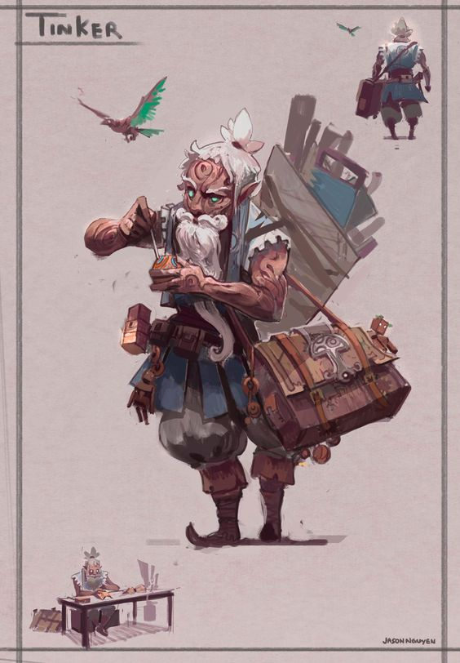
스토리텔링
프롤로그
전 캐릭터 공통
어딘가로 도착한 캐릭터 (어딘지 몰라 살펴봄)
왼쪽 이미지처럼 상인같은 인물이 걸어 나온다
“나도 자네처럼 초월자를 쓰러뜨리러 온 사람일세. 당신과는 다른 세계에서 말이지.”
이곳에는 다른 세계에서 온 사람들이 많다고 알려주며, 자신은 여기서는 너무 약해서 정보를 알려주고 물자를 보급하는 역할을 하기로 했다고 말함
“자네도 이곳에 대해 모를테니 조금 알려주지.”
기본적인 조작방법과 상점 이용법 등을 알려줌

Slide 14
스토리텔링
프롤로그
“이곳은 수 십 가지 공간들로 나뉘어져 있네.”
“혹시 죽을 까봐 걱정하지는 말게나. 몇 번을 죽어도 이곳에서는 되살아나더군. 몬스터도 되살아 난다는 게 문제지. 어떻게 다시 되살아 나는지는 모르겠지만… 여러 번 죽는다면 정신이 버티질 못할 게야. 죽지 않도록 노력하게.”
공략을 끝내야 다음 공간으로 진입이 가능하다
공략을 마친 곳은 언제든 재도전 할 수 있다
“먼저 저곳부터 공략해보게” (첫 스테이지 진입)
기획의도
시작 부분에 유저에게 조작방법과 플레이에 대해서 가르쳐 줄 가이드 NPC를 붙여줌으로써 유저에게 게임에 대해 빠르게 익숙해 지도록 함
초월자에 대한 얘기를 통해 강대한 적이 존재한다는 것을 전달하고 다양한 사람들이 많다는 것을 통해 다차원 세계관이라는 것을 전달
죽음으로 게임이 끝나는 것이 아니라 죽음을 통해 게임에 익숙해지고 숙련도를 쌓아간다는 것을 전달

Slide 15
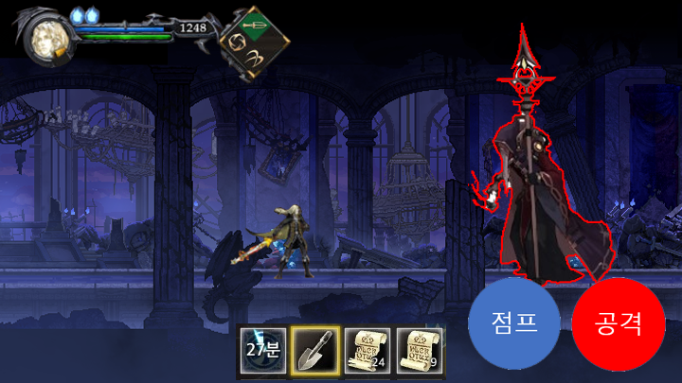
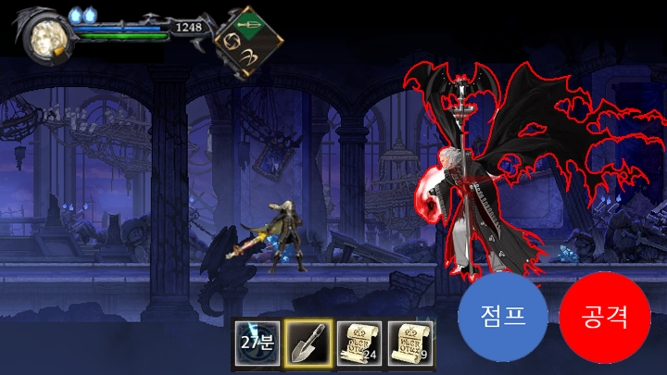
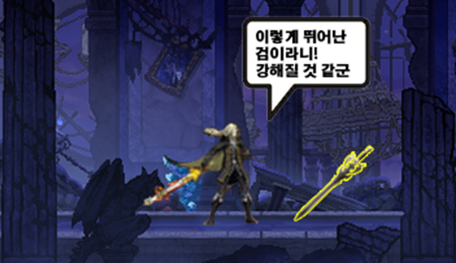
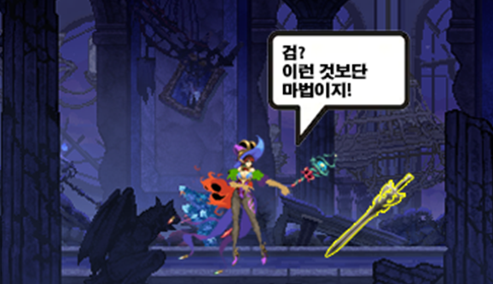
스토리텔링
난이도와 보스 그리고 아이템
이지
하드
난이도에 따라 보스의 모습이 달라지도록 설정해서 쉬운 난이도로 도전했을 때는 알 수 없었던 보스의 새로운 모습이나 설정 등이 등장하도록 하였다
이지 난이도 – “늙은 마법사인가 내 상대가 안되지!”
하드 난이도 – “드라큘라! 심장에 말뚝을 박아주지!”
난이도에 따라서 보스가 주는 아이템도 달라진다
캐릭터마다 같은 무기라도 사용방식이 다르다
▶ 난이도에 따라 스토리의 경험을 다르게 하여 유저가 스토리를 일종의 보상으로 여길 수 있도록 함
▶ 각 캐릭터의 아이템 활용 방법을 통해서 같은 무기라도 캐릭터마다 생각이 다른 것을 표현

Slide 16
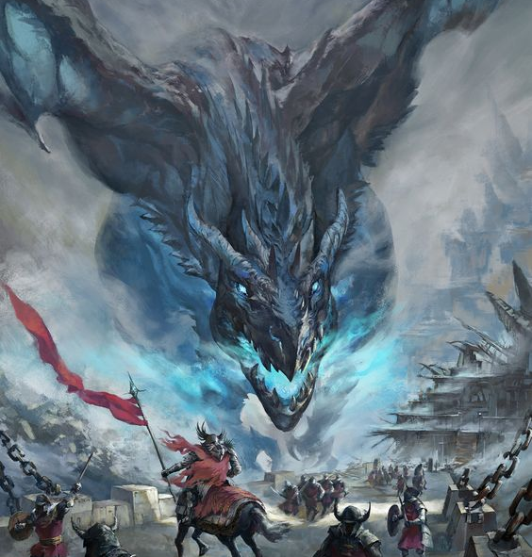
스토리텔링
캐릭터 스토리
“자네가 원래 있던 세계에서 큰 일이 일어난 것 같구만. 어서 가보도록 하게.”
캐릭터가 정해진 성장을 달성하면 열리는 스토리
탐색보다는 공략과 전투에 중점을 둔 보스전 위주
▶ 캐릭터의 세계관과 설정을 자연스럽게 전달 가능
몬스터는 계속해서 부활이 가능하기 때문에 하나의 보스 몬스터로 모든 캐릭터에게 적용가능
▶ 가장 비용이 적게 되는 캐릭터 스토리만 구성을 하면 하나의 리소스를 다방면으로 사용 가능하면서 콘텐츠의 양을 늘릴 수 있다

Slide 17
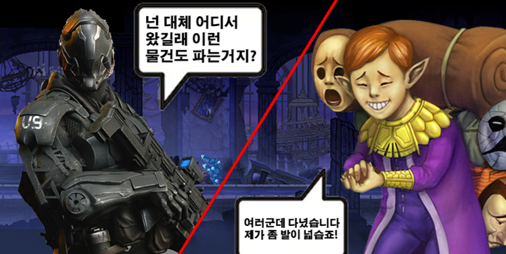
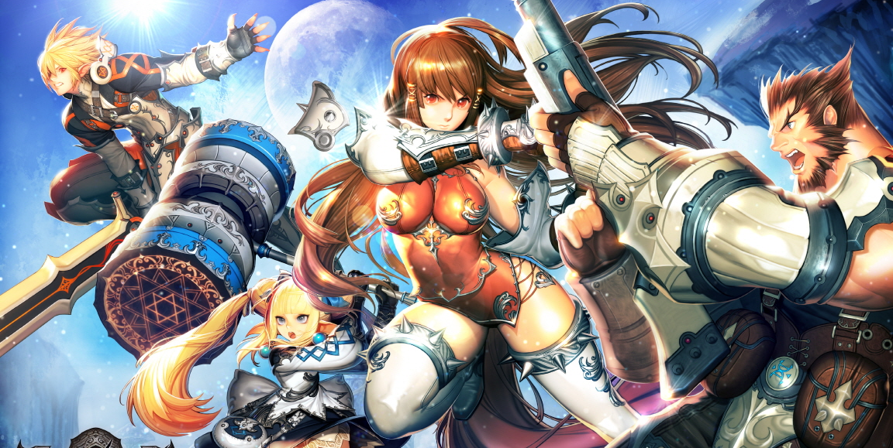
스토리텔링
서브 스토리
메인 스토리의 진행상황에 맞추어 캐릭터들 간의 스토리가 오픈 됨
서로 다른 세계에서 온 캐릭터들이기 때문에 다양한 스토리 전개 가능
주로 각자 세계에 대한 일상적인 대화나 이곳을 탐험하면서 알게 된 정보 등을 서로 얘기하는 스토리
이 부분은 웹툰 등의 콘텐츠로도 제작가능성 있음

Slide 18
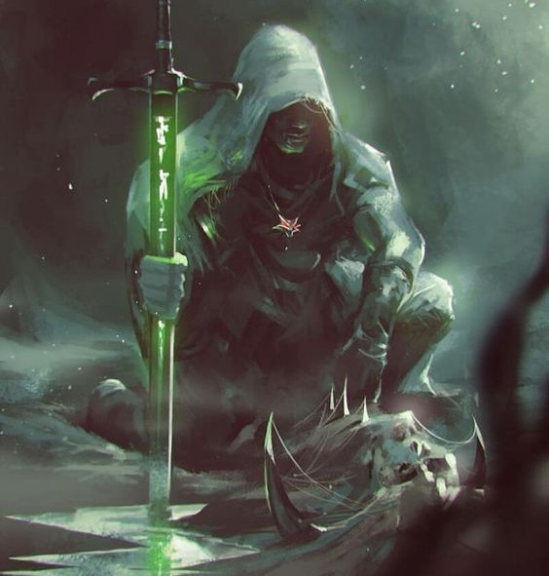
스토리텔링
서브 스토리
초월자에게 도전했던 영웅 (스킬 습득, 강화)
“난 이제 포기했다. 내가 아무리 노력해도 그자를 쓰러뜨릴 수 없어.”
“왜 우리가 계속 살아나는지 아나? 그자가 우리의 시간을 비틀었기 때문이지. 언제든 영웅은 새롭게 나타나는 법이지. 그렇기에 죽이지 않고 마음을 꺾어버리는 거야. 사람들의 희망이던 우리들이 모든걸 포기하고 꺾인 채로 사람들에게 절망을 안겨주길 바라는 거야. 더 이상 새로운 영웅이 나타나지 않도록.”
“원한다면 기술을 가르쳐 줄 순 있네. 소용없겠지만.”

Slide 19
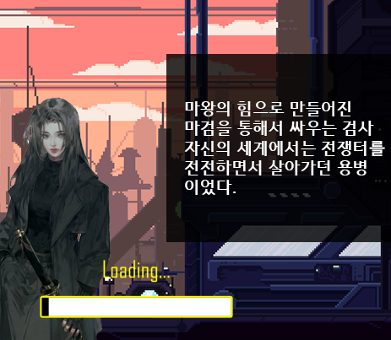
스토리텔링
로딩화면
로딩 화면을 통한 스토리텔링
메트로배니아 장르의 특성상 탐색을 위주로 하기 때문에 다른 게임에 비해서 맵이 크다
로딩시간에 그 스테이지의 맵에 대한 배경 설명이나 캐릭터의 배경설정에 관한 스토리 전달
▶ 로딩이라는 지루해 질 수 있는 시간에 게임의 설정들에 관해서 전달하면서 다차원 설정이라는 복잡할 수 있는 게임의 세계관을 자주 설명하고 전달해 유저의 이해도를 높임

Slide 20
스토리텔링
메인 플롯
캐릭터별 스토리
프롤로그
캐릭터 1
메인 스토리
캐릭터 2
서브 스토리
메인 스토리
반복
캐릭터 3
▶ 메인 스토리는 통일시켜 게임 플레이의 기반(최종목표)을 다짐
▶ 캐릭터별 스토리에 더욱 집중되게 하면서 다른 캐릭터의 스토리를 보기위해
수집욕구 자극과 반복플레이를 하게 되는 요소

Slide 21
스토리텔링
스테이지 플롯
스테이지 2-1
스테이지 3-1
스테이지 4-1
스테이지 1
스테이지 2-2
스테이지 3-2
스테이지 4-2
스테이지엔딩
스테이지 2-3
IF 엔딩
스테이지 4-3
메인 스토리 별로 스테이지 플롯이 적용되며, 스테이지 안에는 중간 세이브가 가능한 지점이 존재함
IF 엔딩으로 진행했을 경우에는 캐릭터가 이러한 선택을 했을 경우에는 어떤 결말을 맞이할 수도
있었다는 IF 스토리를 전달하면서 게임자체에는 영향을 미치지 않는 구조로 짜여짐
▶ 스테이지의 병렬구조를 통해서 유저가 스스로 스토리를 선택하고 개입한다는 느낌을 주도록 함
▶ 스테이지 엔딩 부분에서 스테이지 보스를 잡으면 초월자에 대한 정보를 전달하고 스토리의 진행을 전달
Notes:
배드엔딩의 위치 (게임 중간에 있으면 끊긴다는 느낌이 들지 않을까? 끝부분으로 가야 하는건 아닐까?) (싱글 게임이면 상관없을 것도 같은데 고려해 볼 것)
배드엔딩은 왜 존재하고 유저에게 어떤 의미가 경험을 주는지에 대한 설명 필요
초월자와 관계가 있는 애들을 중간보스로
잡으면 초월자에 대한 정보를 조금씩 전달

Slide 22
Scene | 1 | Cut | 1-1 | 화면번호 | 01_1
[화면설명] 화면 아랫부분에 한 줄 씩 내레이션과 맞춰 텍스트 출력
[내레이션/사운드/음향효과] 웅장한 분위기의 BGM 내레이션 : 평화롭던 세상에 몬스터가 등장했다

Slide 23
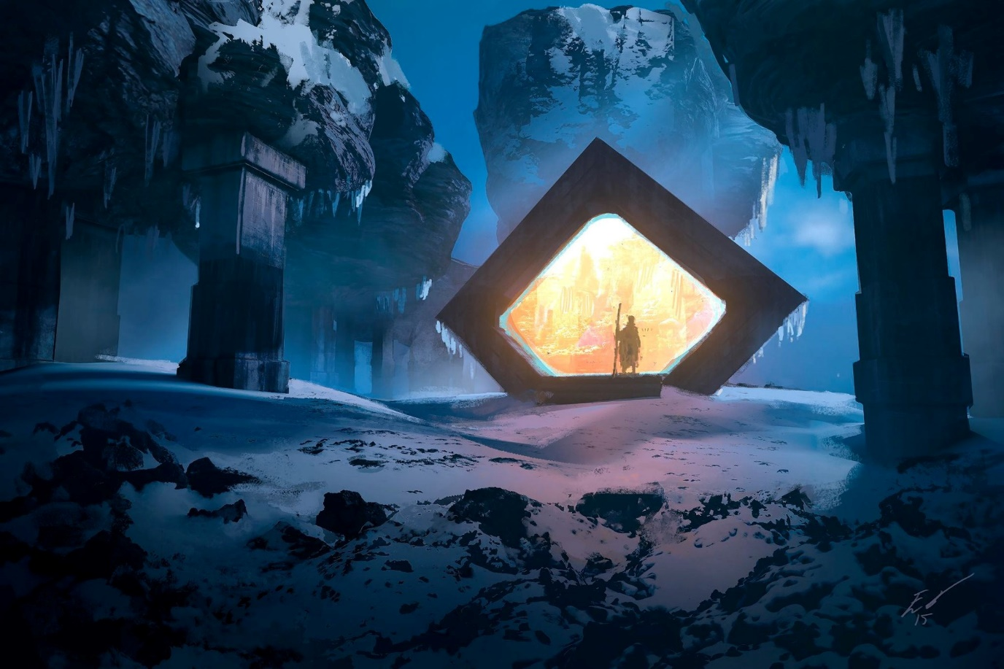
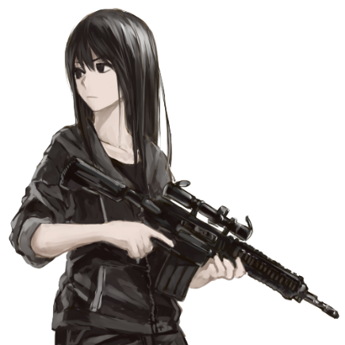
Scene | 2 | Cut | 2-1 | 화면번호 | 02_1
[화면설명] 캐릭터만 차원문 앞에 서 있고 주변에는 아무도 없다 좌우로 두리번 거리다가 발자국소리가 들려오는 왼쪽 방향을 향해서 고개를 돌림
[내레이션/사운드/음향효과] 고요하게 바람부는 소리 점점 가까이 오는 발자국 소리

Slide 24
Scene | 2 | Cut | 2-2 | 화면번호 | 02_2
[화면설명] 왼쪽에서 상인 캐릭터가 등장한다 아래쪽에 반투명한 텍스트 바 생성되고 대사 출력
모습을 보니 이곳에 처음 와본 모양이군
걱정하지 말게. 나도 자네처럼 초월자를 쓰러뜨리러 온
사람이니까. 여기에는 자네 같은 사람이 많다네.
[내레이션/사운드/음향효과] 고요하게 바람부는 소리 상인 캐릭터 등장과 함께 발자국 소리 멈춤 텍스트에 맞춰서 출력되는 효과음

Slide 25
Scene | 2 | Cut | 2-3 | 화면번호 | 02_3
[화면설명] 왼쪽에서 상인 캐릭터가 등장한다 아래쪽에 반투명한 텍스트 바 생성되고 대사 출력
이곳은 차원의 틈새에 존재하는 초월자가 지배하는 세계라네.
이곳에 대해서는 잘 모를 테니 내가 몇 가지 알려주도록 하지.
[내레이션/사운드/음향효과] 경쾌한 상인 전용 BGM 텍스트에 맞춰서 출력되는 효과음

Slide 26
Scene | 3 | Cut | 3-1 | 화면번호 | 03_1
[화면설명] 밑의 텍스트바는 출력이 끝나고 나면 사라짐 화면의 절반 왼쪽 부분만 반투명한 검은색으로 덮인다 유저가 화면 왼쪽을 터치해서 짧은 거리를 움직이면 다음 컷으로 진행
지금 표시되는 화면 왼쪽부분은 어디를 터치하던 움직이는 조작이 가능하네.
[내레이션/사운드/음향효과] 일반 스테이지 BGM 텍스트에 맞춰서 출력되는 효과음

Slide 27
Scene | 3 | Cut | 3-2 | 화면번호 | 03_2
[화면설명] 밑의 텍스트바는 출력이 끝나고 나면 제거 공격 아이콘 테두리 반짝임 화살표 아이콘 위아래로 왔다갔다 유저가 아이콘을 터치하면 오른쪽 화면을 씌운 검은 박스와 화살표, 아이콘 반짝임 제거
공격을 할 떄는 이곳을 터치하면 되네
[내레이션/사운드/음향효과] 일반 스테이지 BGM 텍스트에 맞춰서 출력되는 효과음 유저가 터치하기 전까지 아이콘 반짝임에 맞춰서 ‘띠링’ 효과음 반복

Slide 28
Scene | 3 | Cut | 3-3 | 화면번호 | 03_3
[화면설명] 화면 오른쪽 다시 반투명한 검은 박스로 씌우고 설명 밑의 텍스트바는 출력이 끝나고 나면 제거 점프 아이콘 테두리 반짝임 화살표 아이콘 위아래로 왔다갔다 유저가 아이콘을 터치하면 오른쪽 화면을 씌운 검은 박스와 화살표, 아이콘 반짝임 제거
점프을 할 떄는 이곳을 터치하면 되지
[내레이션/사운드/음향효과] 일반 스테이지 BGM 텍스트에 맞춰서 출력되는 효과음 유저가 터치하기 전까지 아이콘 반짝임에 맞춰서 ‘띠링’ 효과음 반복

Slide 29
Scene | 3 | Cut | 3-4 | 화면번호 | 03_4
[화면설명] 화면 오른쪽 다시 반투명한 검은 박스로 씌우고 설명 밑의 텍스트바는 출력이 끝나고 나면 제거 오른쪽에 손가락 아이콘 중앙에서 시작해 상하좌우로 한번씩 슬라이드 되듯이 움직임 왼쪽 스킬 상자에 처진 사각형 테두리는 유저가 스킬 사용하기 전까지 화면 바깥에서부터 저 테두리 사이즈까지 모이는 듯한 집중 효과 계속해서 줄 것 유저가 스킬을 사용하면 오른쪽 화면을 씌운 검은 박스와 화살표, 아이콘 반짝임, 스킬창 부분의 테두리 제거
스킬을 사용할 때는 사용하고 싶은 아이콘이 놓여진 방향에 따라
오른쪽 화면을 스와이프 시키면 발동된다네.
[내레이션/사운드/음향효과] 일반 스테이지 BGM 텍스트에 맞춰서 출력되는 효과음

Slide 30
Scene | 3 | Cut | 3-5 | 화면번호 | 03_5
[화면설명] 밑의 텍스트바는 출력이 끝나고 나면 제거
잘 하는군.
그럼 조작법을 익힌 기념으로 이곳을 돌파해 보도록 하게.
[내레이션/사운드/음향효과] 일반 스테이지 BGM 텍스트에 맞춰서 출력되는 효과음

Slide 31
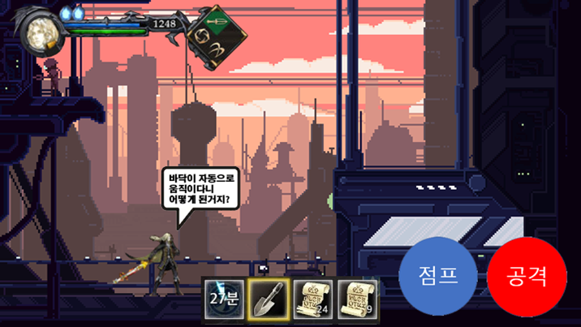
Scene | 4 | Cut | 4-1 | 화면번호 | 04_1
[화면설명] 스테이지를 진입하면 캐릭터가 왼쪽 화면 밖에서 부터 현재 있는 위치까지 뛰어 온다 위치에서 정지한 후 말풍선을 띄우고 텍스트 출력 텍스트 내용의 경우에는 캐릭터 별로 별도로 작성된 문서 참고할 것 플레이어가 화면의 아무 곳이나 터치를 한번 하면 말풍선이 사라지고 게임 시작
[내레이션/사운드/음향효과] SF 스테이지 BGM 말풍선이 생길 때 짧은 효과음 텍스트에 맞춰서 출력되는 효과음

Slide 32
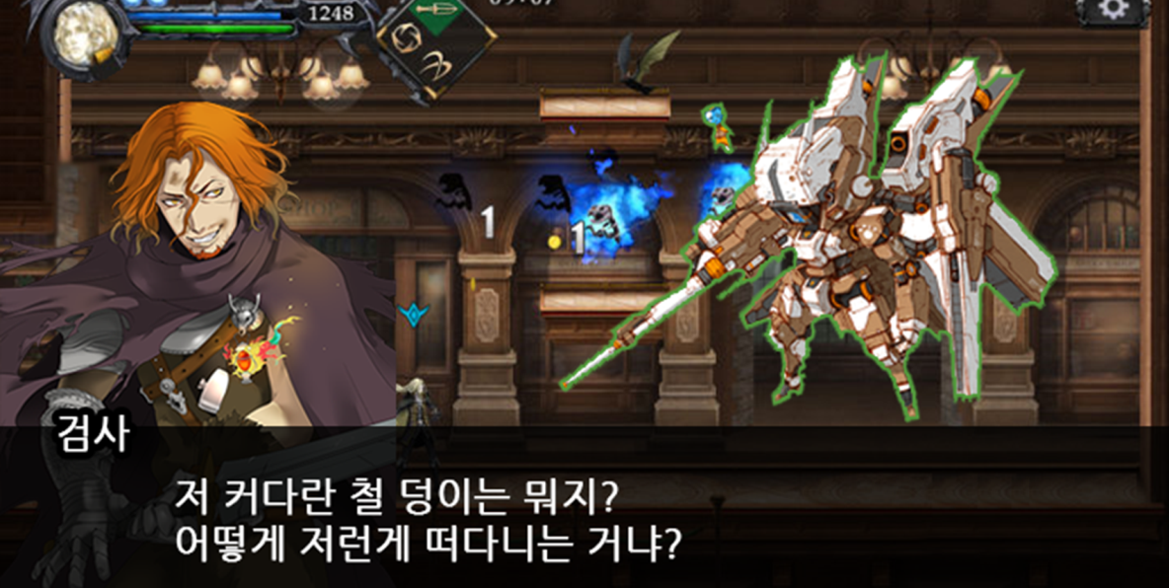
Scene | 5 | Cut | 5-1 | 화면번호 | 05_1
[화면설명] 보스방에 진입하면 캐릭터들은 정지하고 디폴트 모션반복 출력 선택한 캐릭터에 따른 스탠딩 CG를 출력 텍스트 박스 화면 하단에 생성 선택한 캐릭터에 따라서 캐릭터와 보스가 출력하는 텍스트가 다르다. 별도 문서 참고
[내레이션/사운드/음향효과] 보스 전용 스테이지 BGM 텍스트에 맞춰서 출력되는 효과음

Slide 33
Scene | 6 | Cut | 6-1 | 화면번호 | 06_1
[화면설명] 스테이지에서 처음으로 아이템이 드롭된 상황에만 출력되는 컷신 아이템을 줍기 전에 말풍선 출력 드롭된 아이템과 플레이 중인 캐릭터에 따라서 출력되는 텍스트가 다름. 별도 문서 참고.
[내레이션/사운드/음향효과] 폐허 스테이지 BGM 아이템 드롭 효과음 출력 텍스트에 맞춰서 출력되는 효과음

Slide 34

여러 가지 방을 만들어 두고 매판 할 때마다 이 방을 랜덤으로 배치하는 걸로 맵의 랜덤성을 구성
방은 다음 방과 출입구가 연결되야 한다는 조건 필수 (위아래 좌우 관계없이)
조건을 달아서 다음 스테이지로 넘어가는 출구는 반드시 가장 마지막 방에만 있다라는 식으로 구성하면 될 듯

Slide 35
스토리텔링
6.
시놉시스
평화롭던 일상에서 갑자기 등장한 정체모를 괴물들 인류는 괴물들을 처리하기 위해서 힘을 모았고, 세계에는 영웅이 탄생했다.
하지만 괴물들은 끊임없이 나타났고, 영웅은 괴물이 나타나는 원인 그 자체를 없애야 한다고 생각했다.
괴물들은 차원을 넘어 다른 세계에서 왔다는 것을 알게 되었고, 이 괴물들을 보낸 것이 초월자라는 존재라는 것도 알게 되었다.
초월자가 있는 곳은 차원의 틈새에 존재하는 공간
영웅은 초월자를 쓰러뜨리기 위해 차원의 틈새로 뛰어들었다.
Notes:
시간적 공간적 요소 표현 필요, 이야기 적으로 정체모를 괴물들이 어떻게 등장 했는지가 있어야 한는 이야기인데 그 부분 설명이 부족함. (아니면 차원의 틈새에 대해서 설명하던가)
다차원 우주에 대해서 설명을 하는 시놉시스로 가져가자 (스파이더맨 뉴 유니버스 처럼, 다차원 설명이랑 경계가 무너지게 된 이유) (공통된 현상이 일어나는 이유) (영웅의 탄생이나 이유) (적의 근원)
나랑 같은 영웅들이 다양한 차원의 있다는 것에 정확한 이유를 넣어주면 다양한 적들이 존재하는 이유도 함께 설명됨
차원을 넘을 수 있도록 만들어진 사건에 대한 설명을 넣을 것, 게임 요소적인 것을 알리기 위해 게임플레이와 연관 된 부분은 색을 넣어 표기 할 것!
이 스토리의 핵심은 괴물의 등장과 영웅의 탄생, 그리고 다차원 세계이다. 이 내용 중심으로 내용을 구성해 볼 것!
초월자의 존재가 처음부터 아는거는 이상함 (안에 들어가서 아는게 맞음) (그냥 몬스터를 쫓다보니 이런곳이 있더라 들어가니 초월자라는 놈이 보냈더라)
다차원이 있다 설명 -> 이걸로 어떻게 다양한 적이 등장하나 설명 -> 영웅이 어떻게 탄생했는지에 대한 개연성 부여(누가 되는지) -> 차원을 넘어서 어떻게 왜 말이 통하지?

Slide 36
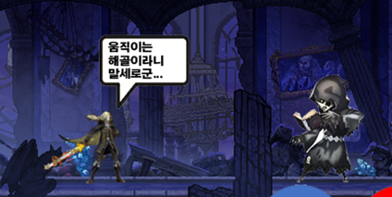
스토리텔링
11.
스테이지 플레이
배경 스테이지를 통한 스토리텔링
스테이지마다 세계관이 다르며 세계관에 따른 반응
선택한 캐릭터에 따라서 반응이 달라진다
이를 통해서 유저에게 어떠한 스타일의 보스가 등장할 것이다 라는 것을 전달가능
맵마다 존재하는 오브젝트나 기믹, 몬스터의 차이를 두어서 분위기를 더욱 살림
▶ 다양한 세계의 소재들이 섞인 공간이라는 것을 간접적으로 유저에게 전달
▶ 캐릭터별로 배경에 대한 감상을 짤막하게 얘기하는 것으로 캐릭터 성을 강조
Notes:
11, 12페이지 캐릭터를 더욱 강조하고 세계관 설명에 도움이 되는 장치이다 라고 설명
스토리텔링 방법이 이런식이 있고 어떤 부분에서 나올거다 (스토리보드에 들어가는게 낫다)

Slide 37
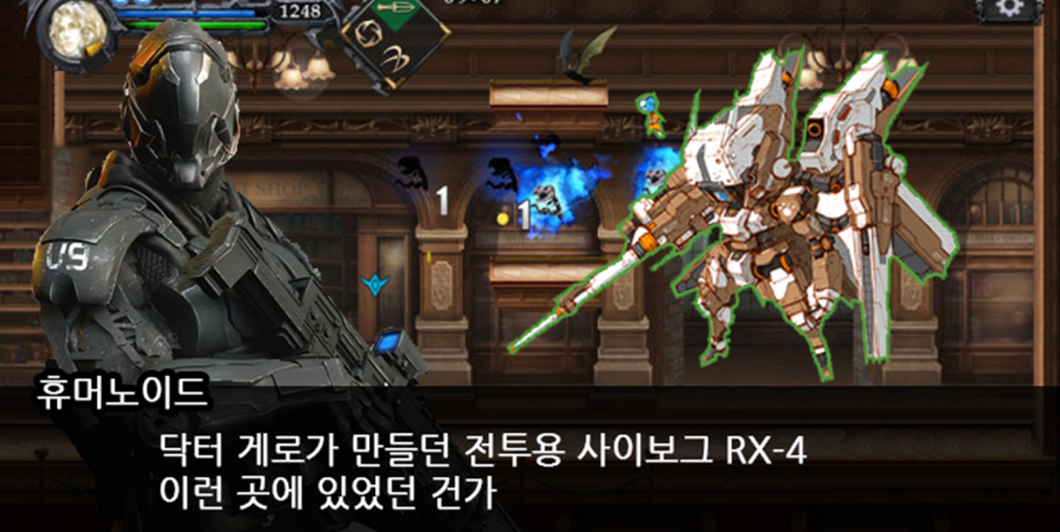
스토리텔링
12.
보스전 플레이
스테이지 보스를 만나게 되면 짧은 대화 진행
캐릭터 별로 보스에 대한 얘기가 달라짐
▶ 색다른 스타일의 보스가 등장했을 때, 캐릭터의 기본배경에 따라서 서로 다르게 반응을 함으로서 캐릭터들의 개성이나, 원래는 어떤 세계에서 왔는지에 대한 추측이 가능

Slide 38
스토리텔링
스토리 플롯
분류 | 내용 | 방법 | 의도
발단 | 존재하지 않던 몬스터가 등장해서 세상을 어지럽힘 각 차원에서 영웅들이 탄생해 몬스터를 물리침 | 이 부분은 다운 받을 때 웹툰으로 나온다던가 각 부분의 어떤 부분에서 스토리가 나올건지 어떤 식으로 전달할건지 (어떤 콘텐츠와 연계 + 방식) | 왜 이렇게 했다
전개 | 몬스터는 지속적으로 나타났고 원인을 제거하기 위해 몬스터가 나타나던 차원의 틈새로 영웅들이 떠나감
위기 | 차원의 틈새에서 수많은 차원에서 온 영웅들과 힘을 합쳐 몬스터를 제거하며 초월자에 대한 정보를 알게 됨
절정 | 각 세계관과 관련된 중간보스들을 쓰러뜨리고 관련된 세계관의 캐릭터들이 하나씩 사라진다 최후의 1인이 초월자를 만나 전투하게 됨
결말
Notes:
스토리플롯이 전체 스토리와 스테이지 스토리가 섞여있다. 전체 스토리만 가지고 적을 것
인물 중 하나를 골라서 설명하는건? 대신 캐릭터 초반 해금을 굉장히 빠르게 해서 다른 캐릭터로 교체 가능하게 한다던가
프롤로그->첫 스테이지->캐릭터 해금?
각 세계관의 보스가 있고 그 세계관의 보스를 쓰러뜨리면 그 세계관과 관련된 영웅이 사라져서 게임의 난이도가 점점 올라간다던가
마지막에 남은 캐릭터가 초월자가 된다던가

